Slide 1
Программно-изобразительная музыка

Slide 2
Программными произведениями называют те, у которых есть название, заголовки отдельных частей, эпиграфы развернутая литературная программа.
Инструментальная музыка с названием, носящая изобразительный характер называется - Программно-изобразительной.

Slide 3
Одним из ярчайших примеров программно-изобразительной музыки является «Карнавал животных» Камиля Сен-Санса.
Камиль Сен-Санс – выдающийся французский композитор, живо интересующийся зоологией ботаникой и астрологией.
Карнавал животных он написал в 1886 году и определил жанр своего произведения весьма необычно…

Slide 4
Зоологическая фантазия: «Карнавал животных»
Состоит из 14 частей:
1.Интродукция(вступление) и Королевский марш льва
2. Куры и петухи
3. Антилопы
4.Черепахи
5. Слон
6. Кенгуру
7. Аквариум
8. Персонажи с длинными ушами
9. Кукушка в глубине леса
10. Птичник
11. Пианисты
12. Ископаемые
13. Лебедь
14. Финал

Slide 5
Вступление и Королевский марш льва
В короткой интродукции после тремоло двух фортепиано струнные вступают с основной темой, а после расходящихся глиссандо по всему диапазону у фортепиано начинается марш, в котором звучат фанфары, исполняемые на фортепиано, и грубоватые хроматические ходы, изображающие рычание льва.

Slide 6
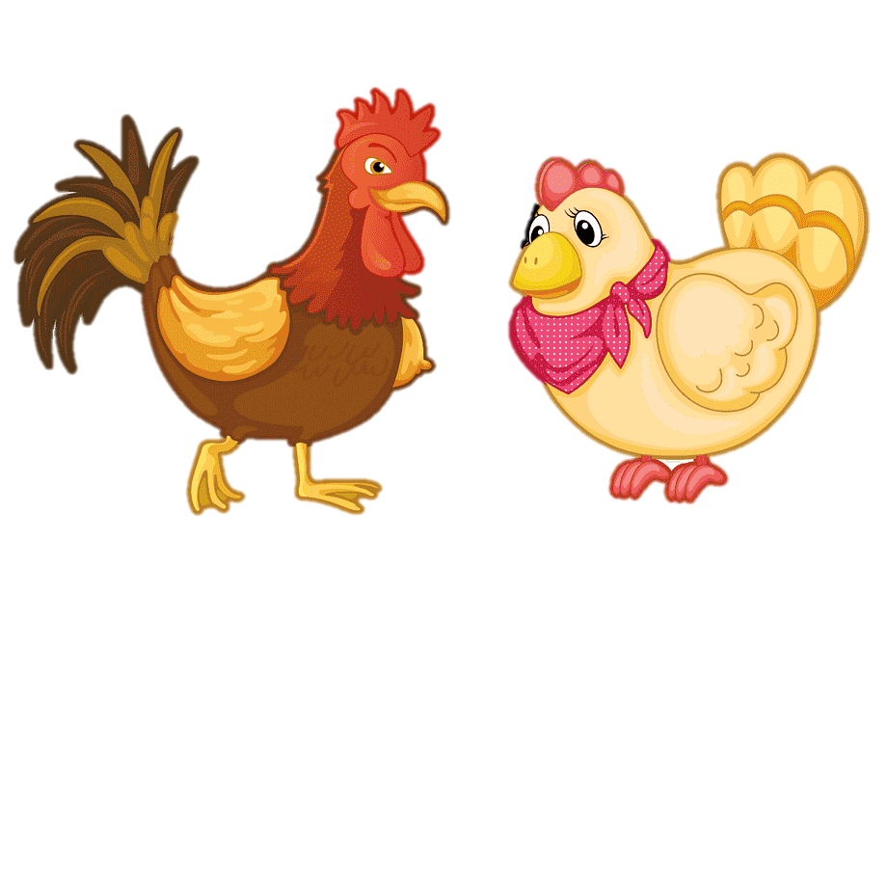
Куры и петухи
Кларнет, скрипки, альт, фортепиано: назойливые повторяющиеся звуки, изображающие квохтанье кур, перемежаются с мотивом петушиного кукареканья; «куриный» мотив взят из клавесинной сюиты Жан-Филиппа Рамо.

Slide 7
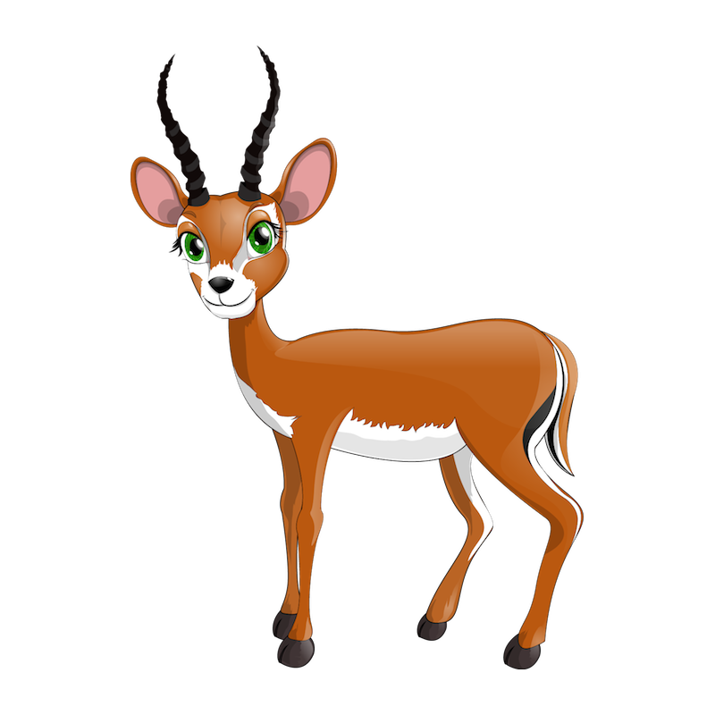
Антилопы (быстрые животные)
Два фортепиано исполняют быстрые пассажи.

Slide 8
Черепахи
Струнные и два фортепиано: цитируется канкан из оперетты Оффенбаха «Орфей в аду», но замедленный в несколько раз, что создаёт комический эффект.

Slide 9
Слон
Контрабас и два фортепиано: вальсообразная мелодия, играемая контрабасом. Комизм заключается в том, что музыка, задумывавшаяся как лёгкая и воздушная, передана неповоротливому инструменту, звучащему в нижней части диапазона и изображающему танцующего слона.

Slide 10
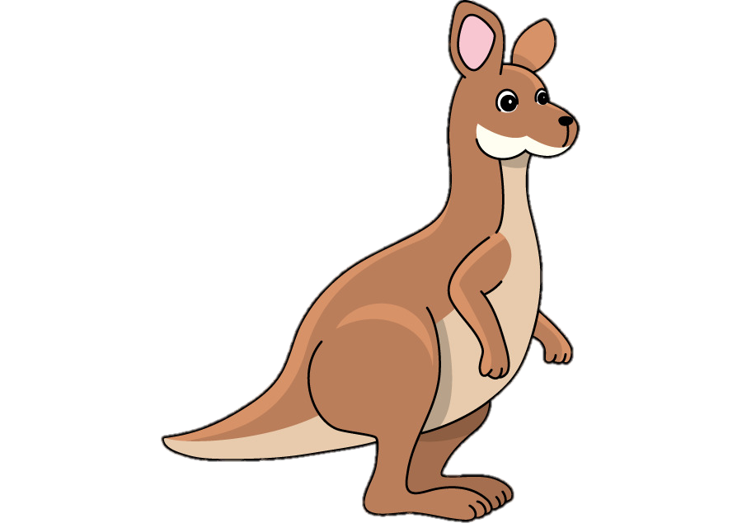
Кенгуру
Два фортепиано: острые стаккатные звучания с форшлагами изображают прыжки кенгуру.

Slide 11
Аквариум
Флейта, стеклянная гармоника, струнные, фортепиано: звучание флейты, играющей мелодию, оттеняется «булькающими» звучаниями и глиссандо у фортепиано и стеклянной гармоники, создавая картину аквариума.

Slide 12
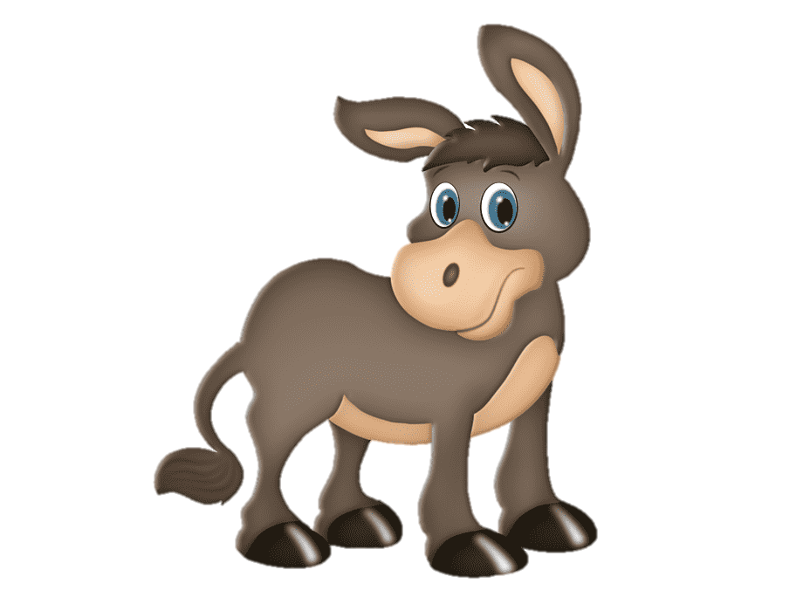
Персонажи с длинными ушами
Скрипки чередованием очень высоких и очень низких звуков изображают ослиный крик

Slide 13
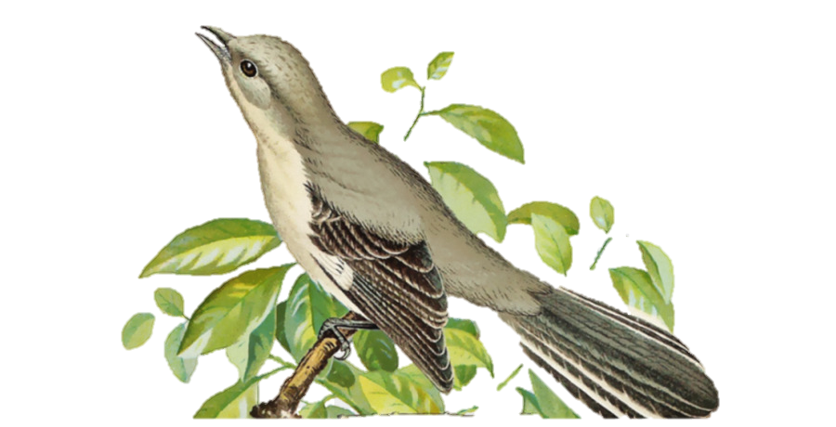
Кукушка в глубине леса
Кларнет и два фортепиано: на фоне размеренных аккордов у фортепиано, изображающих лес, кларнет (который, согласно указанию автора, должен находиться за кулисами) периодически играет два «кукующих» звука.

Slide 14
Птичник
Флейта, струнные и два фортепиано: на фоне «шелестящего» тремоло струнных флейта играет мелодию c трелями и скачками, изображая птичье пение.

Slide 15
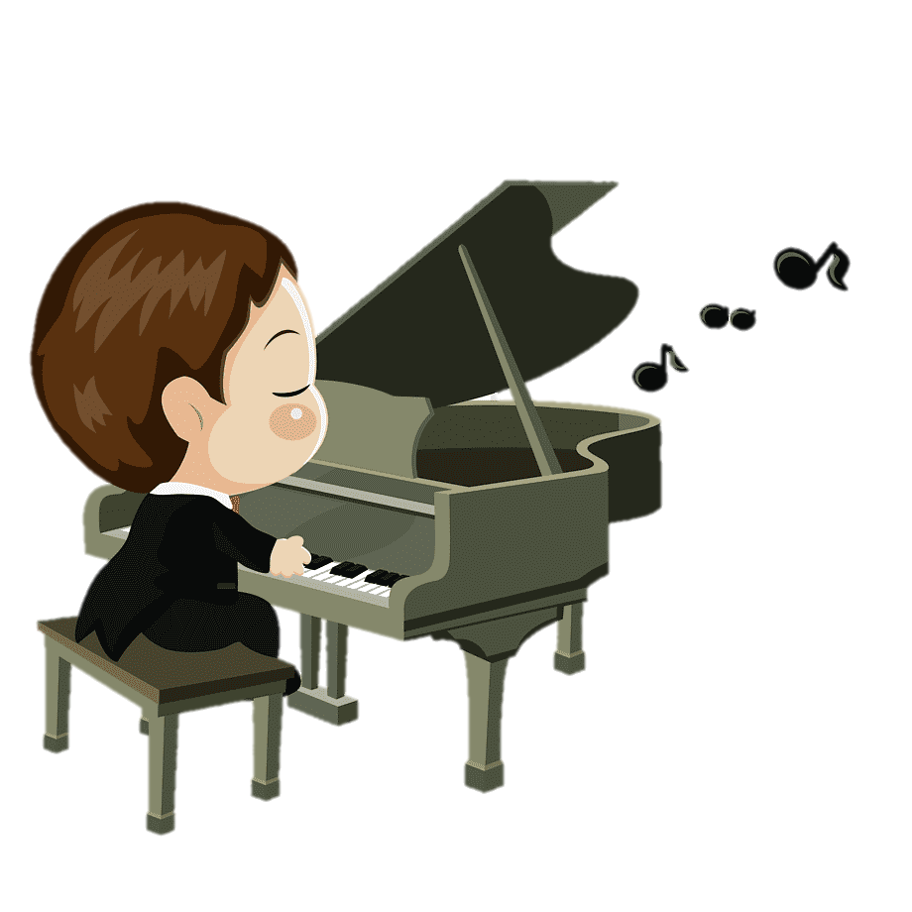
Пианисты
Два фортепиано в сопровождении струнных играют гаммы и упражнения в стиле Ганона или Черни. Эта часть заканчивается на доминанте, которая (через паузу) разрешается в тонику в начале следующей пьесы.

Slide 16
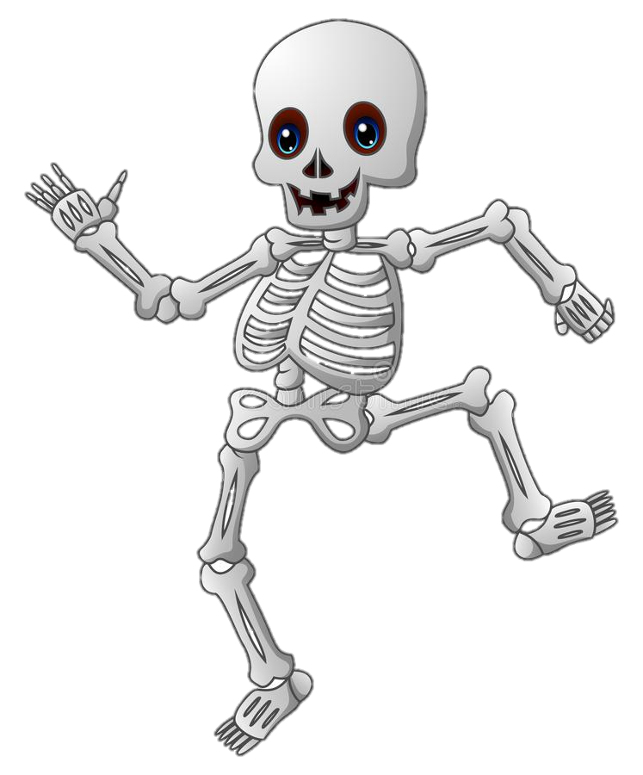
Ископаемые
Кларнет, ксилофон, два фортепиано и струнные: Сен-Санс цитирует собственную симфоническую поэму «Пляска смерти», французские народные песни, а также каватину Розины из оперы Россини «Севильский цирюльник».

Slide 17
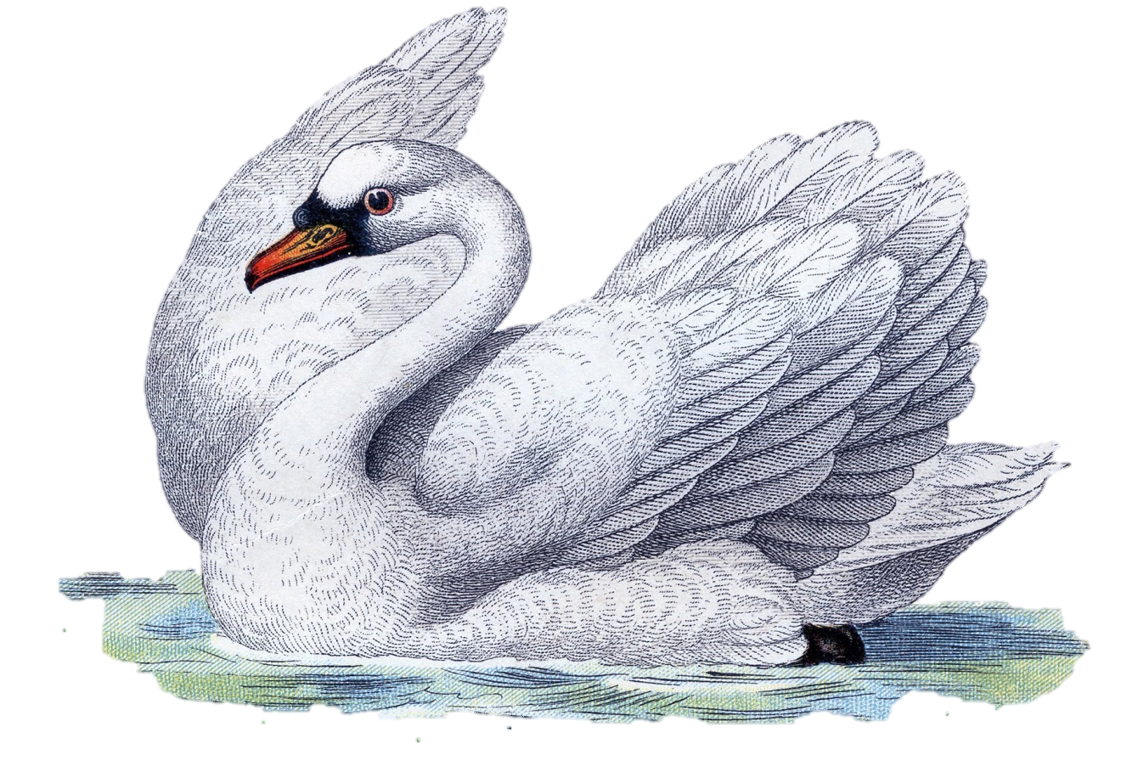
Лебедь
Виолончель и два фортепиано: певучая мелодия у виолончели изображает плавное движение лебедя по поверхности воды, а фигурации у фортепиано ― рябь на ней

Slide 18
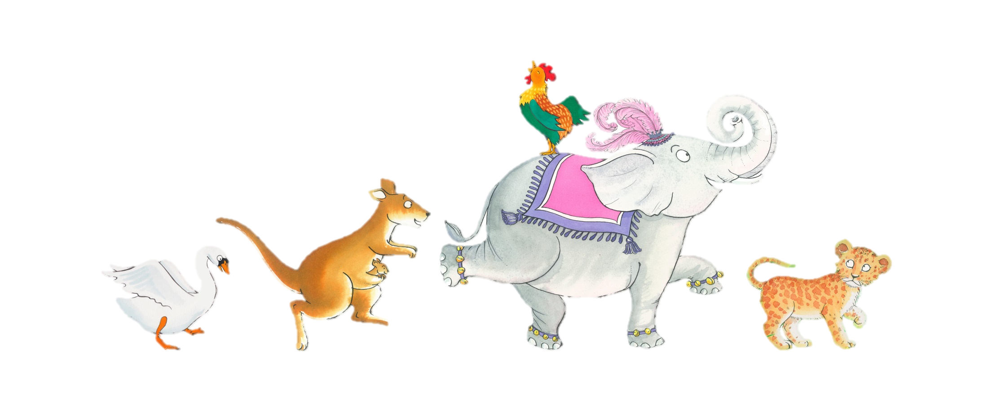
Финал
Исполняет весь ансамбль: весёлая и лёгкая главная тема перемежается мотивами из предыдущих частей.

